Slide 1
Unidade 1 – Introdução à Avaliação de Desempenho
Tema central:
Conceito, importância e objetivos da avaliação de desempenho em sistemas computacionais

Slide 2
Avaliação de Desempenho
O dicionário Houaiss define desempenho sendo a “maneira como atua ou se comporta alguém ou algo, avaliada em termos de eficiência, de rendimento”.
Este conceito pode ser utilizado em qualquer aspecto da vida diária, como na avaliação na hora de comprar um novo automóvel, no momento de avaliar o trabalho de um funcionário ou o rendimento dos alunos em uma sala de aula. O Quadro 1.1 mostra alguns exemplos de itens que são medidos no dia a dia e usados para avaliar o dewsempenho e realizar comparações.

Slide 3
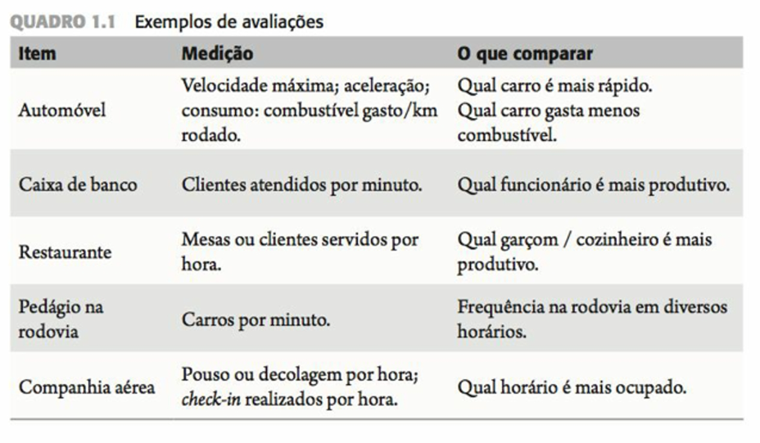

Slide 4
o que é avaliação de Desempenho
O dicionário Houaiss define desempenho sendo a “maneira como atua ou se comporta alguém ou algo, avaliada em termos de eficiência, de rendimento”.
Este conceito pode ser utilizado em qualquer aspecto da vida diária, como na avaliação na hora de comprar um novo automóvel, no momento de avaliar o trabalho de um funcionário ou o rendimento dos alunos em uma sala de aula. O Quadro 1.1 mostra alguns exemplos de itens que são medidos no dia a dia e usados para avaliar o desempenho e realizar comparações.

Slide 5
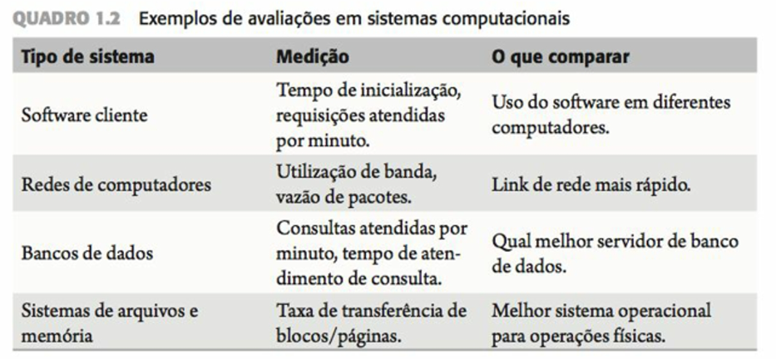
o que é avaliação de Desempenho

Slide 6
Técnicas de Avaliação
Basicamente existem três técnicas de avaliação de desempenho: modelagem, simulação e medição.
Cada técnica possui vantagens e desvantagens e devem ser escolhidas segundo alguns
na prática, o avaliador usa a técnica com a qual sente-se mais familiarizado.

Slide 7
Técnicas de Avaliação
O uso de modelos teóricos ou simulador nos permite a avaliação de diferentes cenários e a comparação entre eles.
Imagine o projeto de um sistema de e-commerce. Em um modelo, é possível criar diversas situações de uso, de carga de trabalho, de tempo de processamento de transações etc., e verificar se o servidor consegue atender à demanda de serviço ou se é insuficiente.
Portanto, o avaliador terá diversas opções a modificar e então selecionar a configuração mais vantajosa

Slide 8
Técnicas de Avaliação
No caso da medição, primeiro é necessário já ter o sistema a ser medido ou algum protótipo.
Um protótipo pode ser usado nas fases de avaliação para a verificação da melhor configuração, antes que o produto esteja em sua fase final de implementação (ou construção).
O custo de realizar diversas modificações em um protótipo será menor do que modificar um produto finalizado.
Também é possível usar a medição para comparar um sistema existente com futuras versões deste, quando seraá possível confirmar se as novas funcionalidades ou modificações levam a um ganho de desempenho e a quantificar esse ganho.

Slide 9
Introdução a avaliação de desempenho
Para uma maior confiança nos dados avaliados é necessário utilizar duas ou mais técnicas para a verificação e validação dos resultados obtidos. Têm-se então as seguintes opções:
Modelagem × Simulação Modelagem × Medição Simulação × Medição Modelagem × Simulação × Medição

Slide 10
modelagem
O uso de modelos torna possível a abstração de detalhes de baixo nível
Isso faz com que o processo de modelagem seja mais simples do que outras técnicas de avaliação, já que nos permite identificar e eliminar detalhes irrelevantes.
Por exemplo, imagine a avaliação de um sistema de redes de computadores. Os detalhes importantes para saber o desempenho do link são a largura de banda do link, a taxa de geração de pacotes no lado emissor, o tamanho de cada pacote e a taxa de processamento de recepção no lado receptor.
Os detalhes, como tipo de camada física e tamanho da memória dos computadores, não precisam ser incluídos em um modelo de alto nível.
No processo de modelagem, portanto, deve-se identificar os principais componentes do sistema, sua forma de interação e algumas suposições de funcionamento para realizar o estudo de avaliação.

Slide 11

modelagem
A simulação é amplamente utilizada em sistemas computacionais por sua facilidade de aprendizado e aplicação.
Permite prever o desempenho de sistemas ainda não implementados e avaliar o comportamento de sistemas existentes em diferentes cenários.
Quando há necessidade de modificar o hardware, como redes de computadores ou barramentos de uma CPU, a simulação oferece uma alternativa econômica para análise de desempenho antes e depois das alterações.
No entanto, um desafio comum é a criação de modelos incorretos, que geram resultados imprecisos, muitas vezes causados por falhas na especificação do software ou nos modelos estatísticos, como os de geração de carga. Por isso, recomenda-se o uso de simuladores já validados e reconhecidos pela comunidade científica ou profissional.

Slide 12
Experimentação ou Aferição
A avaliação de um sistema computacional existente por meio de experimentação permite medir seu desempenho real sob a carga de trabalho atual. Diversos parâmetros podem ser analisados, como tempo de resposta e uso de recursos.
Sistemas de software podem incluir métodos no código-fonte para coletar dados de desempenho em tempo real ou posterior. Em redes de computadores, é comum o uso de ferramentas instaladas nos dispositivos para monitorar tráfego e uso dos links.
Outra abordagem é o uso de benchmarks, softwares que avaliam e comparam o desempenho de sistemas executando funções específicas. Por exemplo, benchmarks de CPU submetem o processador a cargas intensas para medir seu desempenho, geralmente comparando-o a uma referência padrão. Essa técnica é amplamente aplicada em processadores, memória, sistemas de E/S, redes e bancos de dados.

Slide 13
Modelo Híbrido de Avaliação de Desempenho
A medição nem sempre é viável, especialmente em sistemas incompletos.
Nestes casos, utiliza-se um modelo híbrido, combinando diferentes técnicas.
Aplicações do Modelo Híbrido:
Estudo de sistemas parcialmente implementados.
Análise de sistemas de nível superior com base em resultados de nível inferior.
Exemplo:
Simulação de CPU que usa como entrada dados obtidos pela medição do barramento.

Slide 14
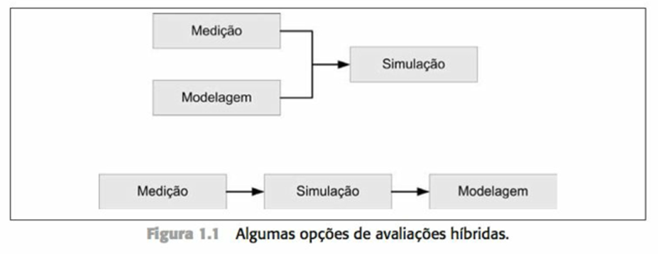
Modelo Híbrido de Avaliação de Desempenho

Slide 15
Métricas -
Métricas de Desempenho
Métricas são critérios usados para quantificar o desempenho de um sistema.
Em qualquer estudo de desempenho, é essencial definir previamente quais métricas serão observadas e comparadas entre diferentes cenários.
Exemplos de Aplicação:
Sistema Web cliente-servidor (e-commerce):
Avalia-se o tempo de resposta a um pedido de compra, variando o número de itens ou comparando dois servidores distintos.
Rede de computadores:
Pode-se medir o tempo de trânsito dos pacotes ou a quantidade de pacotes entregues por minuto.
Escolha da Métrica:
A escolha da métrica depende do tipo de sistema e do objetivo da avaliação.
Exemplo: tempo de resposta, vazão, utilização de CPU, latência, taxa de perda, entre outros.

Slide 16
Métricas - parâmetros
Parâmetros de Estudo de Desempenho
  Após definir as métricas, o próximo passo é escolher os parâmetros que serão variados durante a avaliação.
Exemplos práticos:
Sistema de e-commerce:
  Parâmetros: número de itens por pedido, tipo de servidor (hardware).
  Métrica relacionada: tempo de resposta.
Rede de computadores:
  Parâmetros: tamanho dos pacotes, protocolo de transporte, largura de banda.
  Métrica relacionada: latência, taxa de entrega de pacotes.

Slide 17
Métricas - parâmetros
Relação entre Parâmetro e Métrica
Os parâmetros devem influenciar diretamente a métrica observada.
Exemplo:
  Avaliar tempo de resposta de um servidor não depende da memória do cliente.
  Testar velocidade de transmissão não depende do software do emissor (se o link for o foco).

Slide 18
Carga de Trabalho (Workload)
A carga de trabalho representa o conjunto de requisições que o sistema precisa atender durante a avaliação de desempenho.
Exemplos de Carga de Trabalho:
  Rede de computadores:
  Quantidade de pacotes a serem transmitidos.
  Banco de dados:
  Número de consultas realizadas.
  Computador/CPU:
  Volume de instruções processadas ou acessos à memória.

Slide 19
Carga de Trabalho (Workload)
Importância da Carga de Trabalho
A escolha da carga adequada é crucial para obter resultados válidos.
Cargas inapropriadas ou irreais podem tornar o estudo inaceitável ou inválido.
Requisitos para uma Carga Representativa:
Deve refletir o uso real do sistema.
Deve ser coerente em quantidade e tipo de requisição.

Slide 20
Carga de Trabalho (Workload)
Carga de Trabalho Quantitativa
A carga de trabalho deve refletir o uso real do sistema. Escolhas inadequadas impactam diretamente a validade dos resultados do estudo de desempenho.
Subdimensionamento
Ocorre quando a carga escolhida está abaixo da realidade esperada.
  Exemplo:
  Estudo prevê 100 requisições/hora em um e-commerce, mas o uso real é de 400/hora.
  ➜ Resultado: sistema parece eficiente, mas não atende bem na prática.
Superdimensionamento
  Carga acima do esperado. Pode gerar resultados pessimistas ou irreais.
  Contudo, pode ser útil para avaliar limites ou preparar o sistema para cargas futuras.
  Exemplo:
  Testar o e-commerce com 1000 clientes/hora para verificar se o servidor suportará um aumento futuro na demanda.

Slide 21
Carga de Trabalho (Workload)
Carga de Trabalho Quantitativa
A qualidade da carga de trabalho também impacta o resultado do estudo de desempenho.
Erro de Perfil (Carga Qualitativamente Incorreta)
  Ocorre quando o tipo de uso simulado é diferente do uso real do sistema.
  Isso leva a resultados imprecisos e não representativos.
⚠️ Avaliações com perfis errados de usuários produzem resultados enganosos, mesmo com cargas numericamente corretas.

Slide 22
Introdução à avaliação de desempenho
Estudo de Desempenho: CPU
🎯 Objetivo:
Aumentar o número de requisições atendidas pelo processador.
📏 Métrica
Requisições atendidas por segundo
(mede a capacidade de processamento da CPU).
🧪 Parâmetros
Tamanho da requisição
Tipo da instrução de máquina
(influenciam o tempo de execução e uso de recursos).
⚙️ Carga de Trabalho
Requisições geradas pelo sistema operacional
Uso contínuo da máquina por um usuário comum

Slide 23
Introdução à avaliação de desempenho
Estudo de Desempenho: Banco de Dados
🎯 Objetivo:
Verificar quais tipos de consultas são atendidas mais rapidamente.
📏 Métrica
  Tempo de atendimento de requisição
  (mede a eficiência das operações no banco de dados).
🧪 Parâmetros
Tamanho da requisição
Tipo da instrução de máquina
(influenciam o tempo de execução e uso de recursos).
  ⚙️ Carga de Trabalho
Requisições de usuários de um sistema bancário
  Durante o horário de atendimento externo
  Reflete cenários de uso intensivo e realistas
✅ Esse estudo ajuda a identificar gargalos e otimizar operações mais frequentes em ambientes críticos.

Slide 24
Introdução à avaliação de desempenho
Estudo de Desempenho: Rede de Computadores
🎯 Objetivo:
Verificar o tipo de rede mais adequado para uma aplicação de folha de pagamento em ambiente corporativo.
📏 Métrica
Utilização da banda
Pacotes transmitidos por segundo
🧪 Parâmetros
  Tipo de rede: Wi-Fi vs. Ethernet
  Largura de banda disponível
  MTU (Unidade Máxima de Transmissão)
  ⚙️ Carga de Trabalho
Requisições de funcionários dos setores de RH e Financeiro
Representam o perfil real de uso da aplicação
✅ Esse tipo de estudo permite escolher a infraestrutura de rede ideal para garantir desempenho e confiabilidade.

Slide 25
Introdução à avaliação de desempenho
Quantidades Básicas
Nesta seção, são apresentados os principais parâmetros e métricas usados em estudos de avaliação de desempenho. Eles serão aplicados em diversos exemplos ao longo do curso.
📌 Métrica: Utilização
Definição:
Fração do tempo em que um recurso permanece ocupado atendendo às requisições dos usuários.
Representação:
Expressa em porcentagem (%)

Slide 26
Introdução à avaliação de desempenho
Exemplo:
Se uma CPU fica ocupada 80% do tempo durante um teste, sua utilização é de 80%
✅ Métrica essencial para identificar sobrecarga, subutilização e necessidade de escalonamento de recursos.

Slide 27
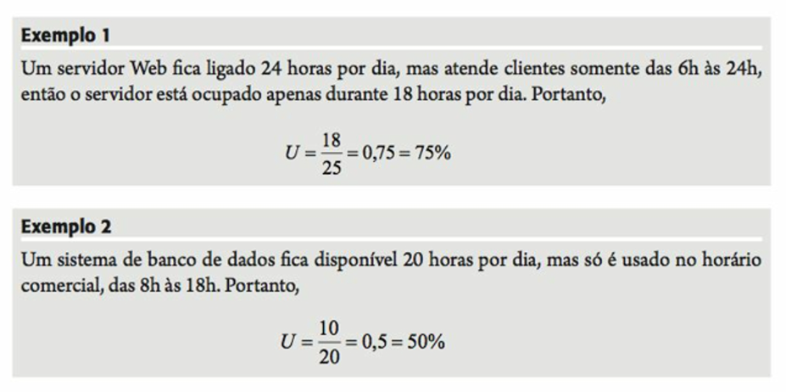
Introdução à avaliação de desempenho

Slide 28
Vazão
Vazão é a taxa na qual os pedidos recebidos são atendidos pelo sistema computacional. Por taxa entende-se o número de pedidos atendidos por unidade de tempo. A vazão (ou throughput) é uma das métricas mais usadas em sistemas computacionais para avaliar quantitativamente os sistemas existentes no dia a dia. Exemplos comuns de uso da métrica vazão em sistemas computacionais são: 0 CPUS: MIPS ou MFLOPS. O Redes de computadores: bits por segundo (bps). O Sistemas de bancos dados: consultas solicitadas por segundo

Slide 29
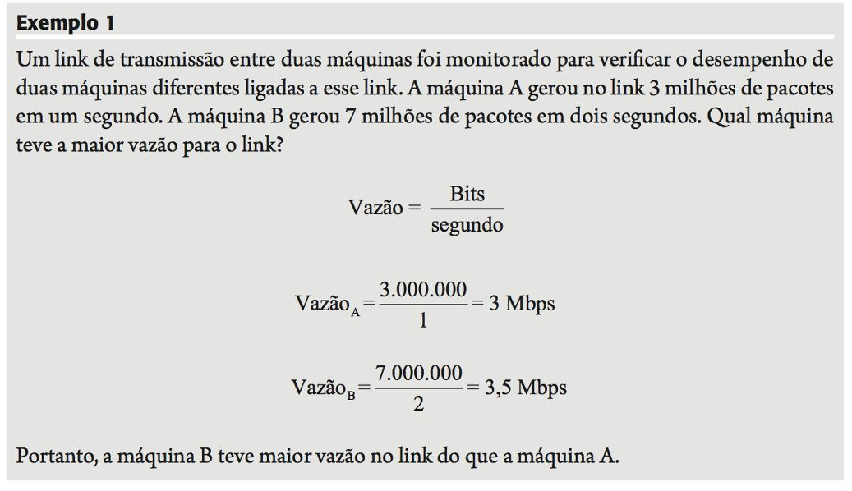
Vazão

Slide 30
Vazão
Exemplo 2: Um Java Servlet foi instalado em duas máquinas diferentes. Pretende-se testar qual máquina é mais rápida para processar os pedidos recebidos dos usuários. A máquina A atendeu a cinco requisições por segundo, e a máquina B atendeu a duas requisições por segundo. Portanto, a máquina A tem maior vazão do que a máquina B em requisições atendidas por segundo

Slide 31
Tempo de Resposta
Exemplo 2: Um Java Servlet foi instalado em duas máquinas diferentes. Pretende-se testar qual máquina é mais rápida para processar os pedidos recebidos dos usuários. A máquina A atendeu a cinco requisições por segundo, e a máquina B atendeu a duas requisições por segundo. Portanto, a máquina A tem maior vazão do que a máquina B em requisições atendidas por segundo

Slide 32
Tempo de Resposta
Tempo de resposta é o tempo decorrido entre o pedido da realização de serviço pelo cliente e a chegada da resposta do pedido realizado até o cliente requisitante. Esta métrica é usada geralmente como a medida de velocidade de um sistema. Por exemplo, ao comparar dois links de comunicação, o mais rápido é o que teve menor tempo para transmitir um pacote. Para comparar dois computadores, o menor tempo de resposta para realizar um processamento nos informa qual a máquina mais rápida. A Figura 1.2 mostra o conceito de tempo de resposta graficamente

Slide 33
Tempo de Resposta
Existem autores que consideram o tempo de resposta também o tempo entre a realização de um pedido e o início da geração da resposta, mas neste livro será adotada apenas a chegada da resposta do pedido no cliente. Exemplo 1 - Uma requisição de impressão foi solicitada às 20h1min00s e a impressão terminou às 20h02min30s. O tempo de resposta é de 1min30s.
Exemplo 2 - Uma consulta a um banco de dados é realizada pelo cliente às 23h59min00s. A resposta foi recebida às 00h00min1Os do dia seguinte. O tempo de resposta é de 70 segundos

